Slide 1
GNU
AI PIONEER
CAMP
경상국립대학교 × 한국AI교육진흥원
GNU AI PIONEER CAMP · ORIENTATION
안전하게 시작하고,
팀으로 움직입니다.
ORIENTATION
PLACE
11:00 — 12:00
교육동 강의실 402호
GNU AI Pioneer 캠프 1차 · 2026. 7. 20.(월)
01 / 22
Notes:
진행 시간: 2분 · 누적 2분
참가자를 환영하고 지금부터 60분 동안 안전, 운영, 팀 온보딩을 함께 진행한다고 안내한다.
강의실 402호에 모두 착석했는지 확인한다.

Slide 2
GNU
AI PIONEER
CAMP
60-MINUTE ROUTE
이 한 시간이 끝나면, 바로 시작할 수 있습니다
60
00–30
안전·시설
다치지 않는 법과 꼭 지킬 규정
30–40
운영·링크
일정, 결과물, 연락처, 실습페이지
MINUTES
40–45
팀 이동
내 조·좌석 확인과 자리 완성
45–60
팀 온보딩
소개, 공통점, 미션, 첫 역할
WELCOME · 00–05
02 / 22
Notes:
진행 시간: 3분 · 누적 5분
오늘 한 시간의 네 구간을 짚는다. 안전과 시설 안내가 절반이며, 마지막 15분은 팀 활동이다.
12시에는 중식으로 이동하고 13시에 본 교육을 시작한다고 예고한다.

Slide 3
GNU
AI PIONEER
CAMP
SAFETY FIRST
가장 먼저, 세 단어만 기억하세요
01
멈추기
위험·통증·이상 징후가 있으면 작업을 즉시 멈춥니다.
02
알리기
혼자 판단하지 말고 옆 사람과 운영진에게 바로 말합니다.
03
함께 이동
안내를 듣고 가까운 안전한 곳으로 함께 움직입니다.
SAFETY · 05–30
03 / 22
Notes:
진행 시간: 2분 · 누적 7분
안전의 공통 원칙을 세 단어로 반복한다: 멈추기, 알리기, 함께 이동하기.
몸이 아프거나 불편한 경우에도 같은 원칙을 적용한다고 강조한다.

Slide 4
GNU
AI PIONEER
CAMP
CLASSROOM 402
402호에서 다치지 않는 다섯 가지
01
통로 비우기
가방·충전선은 의자 안쪽으로
02
전원 안전
멀티탭을 겹쳐 꽂거나 젖은 손으로 만지지 않기
03
음료 분리
노트북·멀티탭과 떨어진 곳에 두기
04
무리하지 않기
어지럼·두통·알레르기는 즉시 운영진에게
05
장비는 함께
이동·연결이 필요하면 운영진과 확인하기
SAFETY · 05–30
04 / 22
Notes:
진행 시간: 4분 · 누적 11분
참가자에게 자신의 발밑과 통로를 10초 동안 확인하게 한다.
전선, 멀티탭, 음료 위치를 바로 정리한다. 증상이 있으면 참고 버티지 말고 즉시 알리도록 안내한다.

Slide 5
GNU
AI PIONEER
CAMP
EMERGENCY RESPONSE
비상 상황은 이 순서로 대응합니다
1
작업을 멈추고 주변에 알리기
지금 눈으로 확인
화재·지진·부상·전기 이상을 발견하면 큰 소리로 알립니다.
출입구 · 비상구 · 소화기
2
운영진 안내에 따라 안전한 곳으로 이동
짐을 챙기지 말고, 뛰거나 되돌아가지 않습니다.
3
안전 확보 후 119 신고·인원 확인
현장 위치와 상황을 정확히 말하고 팀원 누락 여부를 확인합니다.
SAFETY · 05–30
05 / 22
Notes:
진행 시간: 5분 · 누적 16분
현장에서 확인한 실제 출입구, 비상구, 소화기 위치를 직접 가리킨다. 확인되지 않은 집결 장소는 단정하지 않는다.
119 신고는 안전한 위치를 확보한 뒤 진행하고, 운영진이 팀별 인원을 확인한다고 설명한다.

Slide 6
GNU
AI PIONEER
CAMP
STAY GUIDE
시설 규정은 네 문장만 기억하면 됩니다
01
반입
흡연
시간
명찰 상시 패용
음식·주류 금지
지정 장소만
교육동 08–22시
교육동·숙소동 이동 시 이름표를 착용합니다.
교육동과 숙소동 안으로 가져오지 않습니다.
1·2·5층 야외테라스, 숙소동 1층 옐로우 라인.
연수원 전체 운영은 08–23시입니다.
캠프 중 개인 외출은 하지 않습니다. 이동이 필요하면 반드시 운영진에게 먼저 알립니다.
출처: 인재니움 사천 시설 이용안내 · GNU AI Pioneer 캠프 참가자 최종 안내
SAFETY · 05–30
06 / 22
Notes:
진행 시간: 4분 · 누적 20분
시설 이용 규정 네 가지와 캠프 운영상 개인 외출 금지를 분리해 설명한다.
흡연 구역은 시설 안내문에 적힌 위치이며, 현장 표지와 운영진 안내를 우선하도록 말한다.

Slide 7
GNU
AI PIONEER
CAMP
ROOM CHECK
객실은 16:00 입실, 내일 09:00 퇴실입니다
CHECK IN
CHECK OUT
01
객실 슬리퍼를 신고 밖으로 나가지 않기
16:00
09:00
02
카드키·객실 비품 분실·훼손 시 전액 배상
03
비누·수건·샴푸·바디클렌저·드라이기 비치
내일 아침
04
퇴실 전 카드키·개인 물품·쓰레기 확인
07:30 조식 → 객실 정리 → 09:00 수업 시작 전 퇴실 완료
출처: 인재니움 사천 시설 이용안내
SAFETY · 05–30
07 / 22
Notes:
진행 시간: 3분 · 누적 23분
객실 배정은 석식 시간에 진행하며 전원 1인 1실임을 안내한다.
체크아웃 시간을 특히 강조하고, 카드키 분실·비품 훼손 책임을 명확히 안내한다.

Slide 8
GNU
AI PIONEER
CAMP
MEAL & QR
식사는 정해진 시간, 식당은 별도 QR로 입장합니다
오늘 12:00
오늘 18:00
내일 07:30
내일 12:00
DINING RULE
중식
석식
조식
중식
예약 인원만
이용합니다
식당 입장 QR
음식은 식당에서만 먹고
교육동·숙소동으로
가져오지 않습니다.
운영진이 현장에서 안내하는 별도 QR을 사용합니다.
다음 실습페이지 QR과는 다른 코드입니다.
SAFETY · 05–30
08 / 22
Notes:
진행 시간: 2분 · 누적 25분
캠프 식사 시간을 확인한다.
식당용 QR과 뒤에 나오는 실습페이지 QR이 서로 다르다고 분명히 말한다.

Slide 9
GNU
AI PIONEER
CAMP
QUICK CHECK
O 또는 X로 답해봅시다
01
강의실과 객실에 간식·주류를 가져와도 된다.
O / X
02
객실 슬리퍼를 신고 복도나 밖으로 나가도 된다.
O / X
03
식당 입장에는 운영진이 안내하는 별도 QR이 필요하다.
O / X
04
카드키를 잃어버려도 별도 조치가 없다.
O / X
05
캠프 중 개인 외출을 자유롭게 할 수 있다.
O / X
손으로 크게 O 또는 X를 보여주세요.
SAFETY · 05–30
09 / 22
Notes:
진행 시간: 3분 · 누적 28분
문항을 하나씩 읽고 참가자가 손으로 O/X를 표시하게 한다.
정답 설명은 다음 슬라이드에서 한 번에 진행한다.

Slide 10
GNU
AI PIONEER
CAMP
QUICK CHECK · ANSWER
정답은 X · X · O · X · X
X
음식·주류 반입 금지
교육동·숙소동 모두 적용
X
객실 슬리퍼 외출 금지
객실 안에서만 착용
O
식당 QR 사용
운영진이 안내하는 별도 코드
X
카드키·비품 분실 주의
분실·훼손 시 전액 배상
X
개인 외출 없음
이동 전 운영진에게 먼저 알리기
모르면 혼자 판단하지 말고, 바로 운영진에게 묻는 것이 가장 안전합니다.
SAFETY · 05–30
10 / 22
Notes:
진행 시간: 2분 · 누적 30분
각 답의 근거를 한 문장씩 확인한다.
마지막 문장을 참가자와 함께 읽고 안전 파트를 마무리한다.

Slide 11
GNU
AI PIONEER
CAMP
FULL TIMETABLE
1박 2일은 이렇게 흘러갑니다
DAY 1 · 오늘
DAY 2 · 내일
12:00
중식
07:30
조식·09:00까지 체크아웃
13:00
AI 창업·비즈니스 모델
09:00
Codex·Claude Code 입문
10:30
판매 홈페이지 구축·배포
14:00
ChatGPT·Claude 마스터클래스
12:00
중식
15:30
콘텐츠 제작·브랜드 기초
13:00
자동화·피칭 준비
18:00
석식·객실 배정
데모데이
14:30
19:30
정규 일정 종료
16:00
복귀 버스 출발
세부 시간은 현장 상황에 따라 조정될 수 있습니다.
OPERATION · 30–40
11 / 22
Notes:
진행 시간: 4분 · 누적 34분
오늘과 내일의 큰 흐름만 짚고 세부 강의 설명은 길게 하지 않는다.
오늘 19:30 정규 일정 종료, 내일 09:00 체크아웃 완료, 16:00 복귀 버스를 강조한다.

Slide 12
GNU
AI PIONEER
CAMP
FINAL OUTPUT
목표는 발표가 아니라, 작동하는 결과물입니다
01
AI 디지털 콘텐츠
실제로 사용할 수 있는 핵심 상품 1종
02
브랜드 패키지
이름·슬로건·로고·홍보 콘텐츠
03
판매 홈페이지
상품 소개와 구매 버튼을 갖춘 배포 페이지
04
BMC·피치
고객 문제, 가치제안, 수익구조, 라이브 데모
배포 URL 또는 결과물 파일을 팀별로 최종 안내 페이지에 등록합니다.
OPERATION · 30–40
12 / 22
Notes:
진행 시간: 3분 · 누적 37분
캠프 결과물 네 가지를 설명한다. 모든 팀은 홈페이지 링크 또는 결과물 파일을 제출해야 한다.
완벽함보다 작동하는 최소 결과물을 먼저 만든다는 기준을 제시한다.

Slide 13
GNU
AI PIONEER
CAMP
NEED HELP?
필요할 때는 참지 말고 바로 연락하세요
책임자·메인강사
신대우 대표
010-8831-0705
EMERGENCY
119
운영총괄
김기현
010-6293-0916
운영·강의보조
안전한 위치 확보 후
현장 주소와 상황을 정확히 말합니다.
호준
010-4951-0699
OPERATION · 30–40
13 / 22
Notes:
진행 시간: 2분 · 누적 39분
운영진을 소개하고, 불편·증상·분실·일정 문제 모두 바로 알려달라고 안내한다.
김기현 운영총괄 연락처를 참가자가 사진으로 남길 시간을 준다.

Slide 14
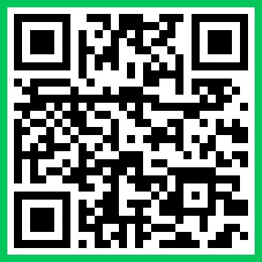
GNU
AI PIONEER
CAMP
LEARNING HUB
교재·실습페이지는 여기서 엽니다
MAIN LINK
한국AI교육진흥원
자동화 실습페이지
https://m.site.naver.com/2akZH
클릭하거나 오른쪽 QR을 스캔하세요.
페이지 안의 QR
https://m.site.naver.com/2a0DM
※ 식당 출입 QR과는 다른 실습용 코드입니다.
OPERATION · 30–40
14 / 22
Notes:
진행 시간: 1분 · 누적 40분
주 링크는 클릭 가능한 2akZH이고, 페이지 안의 QR은 2a0DM으로 연결된다고 안내한다.
식당 QR과 혼동하지 않도록 강조한다.

Slide 15
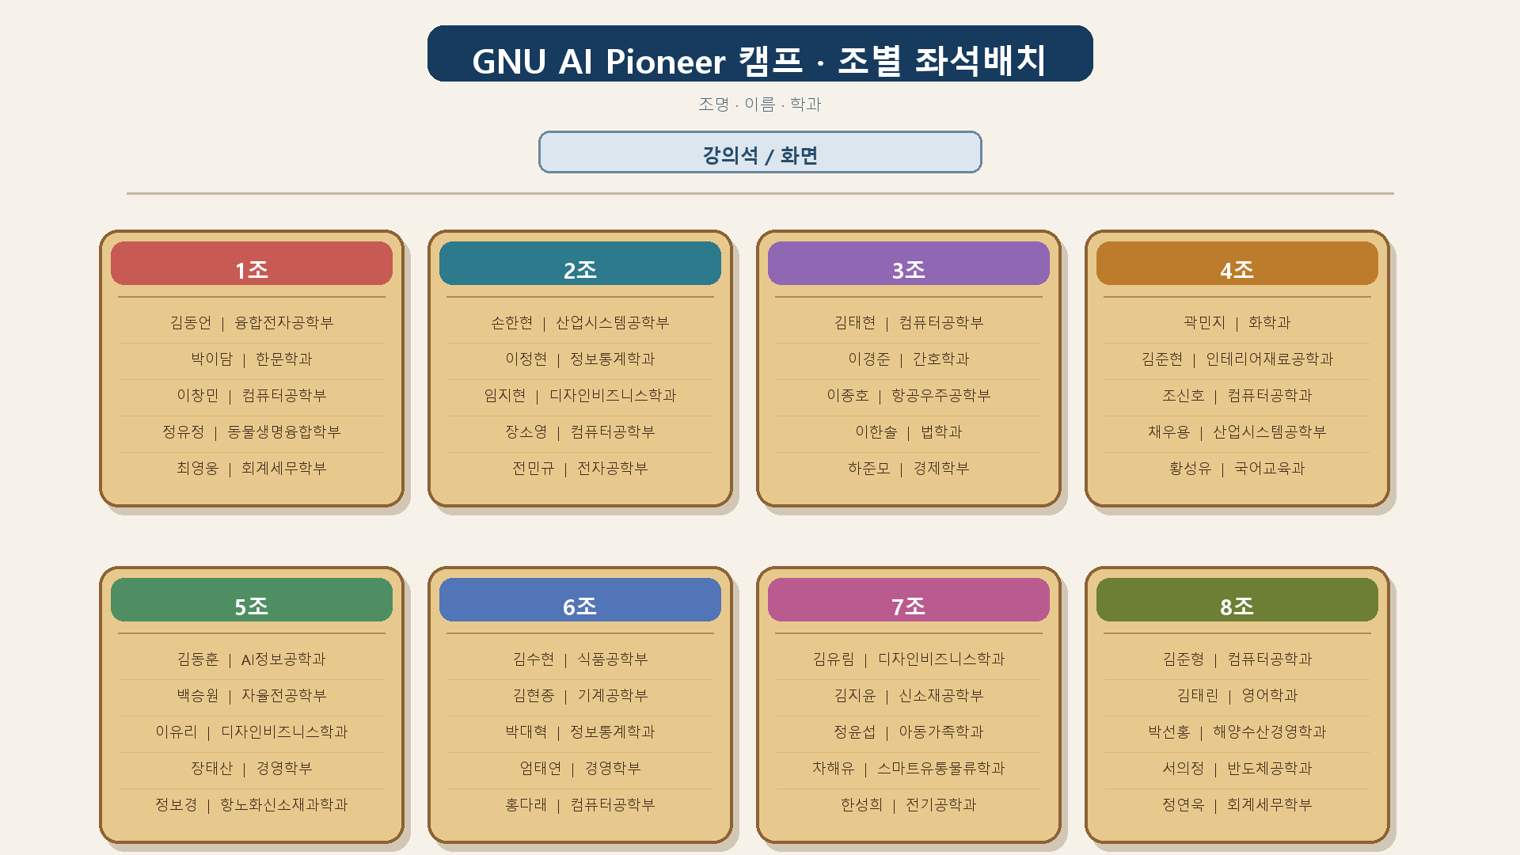
TEAM · 40–45
Notes:
진행 시간: 2분 · 누적 42분
화면을 기준으로 앞줄 1–4조, 뒷줄 5–8조임을 안내한다.
자신의 이름과 전공을 확인하게 한다. 명단 오류가 있으면 운영진에게 바로 알리도록 한다.

Slide 16
GNU
AI PIONEER
CAMP
MOVE NOW
6분 안에 팀 자리를 완성합니다
1
2
3
내 조 책상으로 이동
이름·명찰 확인
통로·전원 정리
가방과 노트북을 함께 옮깁니다.
서로 이름을 읽고 누락 인원을 확인합니다.
가방은 안쪽, 충전선은 걸리지 않게 둡니다.
이동 4분 · 정리 2분 · 끝나면 조원과 눈을 맞추고 기다려주세요
TEAM · 40–45
16 / 22
Notes:
진행 시간: 3분 · 누적 45분
슬라이드를 띄운 채 실제 자리 이동을 시작한다. 필요하면 6분까지 사용하되 누적 시간은 45분을 넘기지 않는다.
운영진은 통로와 전원선을 확인하고 명단 오류를 정리한다.

Slide 17
GNU
AI PIONEER
CAMP
ICEBREAKER · 01
30초 자기소개, 네 가지만 말합니다
01
이름
서로 이름을 한 번씩 불러보기
02
전공
내가 익숙한 관점 한 가지
03
AI로 만들고 싶은 것
작아도 좋고 엉뚱해도 좋습니다
04
팀에 보탤 수 있는 강점
글·디자인·분석·발표·정리 등
시계 방향으로 시작 · 한 사람 30초 · 질문은 모두 소개한 뒤
ICEBREAKER · 45–60
17 / 22
Notes:
진행 시간: 4분 · 누적 49분
각 팀에서 시계 방향으로 30초씩 소개하게 한다. 5명 기준 2분 30초 후 짧은 질문 시간을 준다.
진행자는 2분 30초와 3분 30초에 남은 시간을 알려준다.

Slide 18
GNU
AI PIONEER
CAMP
ICEBREAKER · 02
공통점 3개 + 의외의 차이 1개
공통 01
학교·일상
취미, 통학, 좋아하는 콘텐츠
FIND TOGETHER
3 + 1
공통 02
AI 경험
써본 도구, 기대, 걱정
공통 03
해결하고 싶은 문제
누구의 어떤 불편을 줄이고 싶은가
공통점 3개와
의외의 차이 1개
차이 01
의외의 강점
팀 안에 하나뿐인 경험이나 기술
검색 가능한 정보 말고, 대화해야만 알 수 있는 것을 찾으세요.
ICEBREAKER · 45–60
18 / 22
Notes:
진행 시간: 5분 · 누적 54분
팀원들이 공통점 세 개와 의외의 차이 한 개를 찾게 한다.
진행자는 3분 지점에 남은 2분을 알리고, 한두 팀의 흥미로운 발견을 짧게 듣는다.

Slide 19
GNU
AI PIONEER
CAMP
TEAM IDENTITY
팀 이름 + 한 줄 미션을 정합니다
ONE-LINE MISSION
TEAM NAME
우리는 [누구]의
[어떤 문제]를
[AI로 어떻게] 해결한다.
부르기 쉽고
기억에 남게
두 단어 이내면 더 좋습니다.
예: 우리는 자취생의 식비 고민을 AI 맞춤 식단으로 줄인다.
정한 팀 이름과 미션을 발표자 후보가 메모해 주세요.
ICEBREAKER · 45–60
19 / 22
Notes:
진행 시간: 3분 · 누적 57분
팀 이름과 한 줄 미션을 정하게 한다. 이름에 시간을 과도하게 쓰지 않도록 1분 후 미션 문장으로 넘어가게 한다.
팀 미션은 오늘 아이템을 확정하는 문장이 아니라 첫 방향을 잡는 임시 문장이라고 말한다.

Slide 20
GNU
AI PIONEER
CAMP
FIRST ROUND ROLES
역할은 직책이 아니라, 첫 라운드의 약속입니다
DRIVER
RECORDER
TIMEKEEPER
PRESENTER
실습 화면 조작
결정·링크 기록
시간·다음 행동 확인
공유·질문 정리
오후에 교대
오후에 교대
오후에 교대
오후에 교대
5인 팀이라면?
한 명은 리서처로 시작하거나, 가장 바쁜 역할을 2인으로 맡습니다.
ICEBREAKER · 45–60
20 / 22
Notes:
진행 시간: 1분 · 누적 58분
네 역할을 빠르게 정하게 한다. 5인 팀은 리서처를 두거나 드라이버·리코더를 2인으로 시작한다.
역할은 오후에 바꿀 수 있다고 강조한다.

Slide 21
GNU
AI PIONEER
CAMP
TEAM PROMISE
우리 팀의 첫 약속, 세 문장
01
위험과 불편은 바로 말한다
02
모든 사람의 말을 한 번씩 듣는다
03
막히면 10분 안에 도움을 요청한다
팀원이 모두 동의하면, 서로 가볍게 고개를 끄덕여 주세요.
ICEBREAKER · 45–60
21 / 22
Notes:
진행 시간: 1분 · 누적 59분
세 문장을 읽고 팀 전원이 동의 표시를 하게 한다.
심리적 안전과 빠른 도움 요청이 캠프 성과에도 중요하다고 짧게 연결한다.

Slide 22
GNU
AI PIONEER
CAMP
NEXT STOP
12:00 중식
13:00 본 교육 시작
START
지금 할 일
명찰 착용 · 식당 QR 확인 · 13시 전 노트북과 충전기 준비
안전하게 · 함께 · 끝까지
22 / 22
Notes:
진행 시간: 1분 · 누적 60분
중식 이동 동선과 식당 QR 안내 담당자를 확인한다.
13시 시작 전 노트북과 충전기를 준비하도록 안내하고 오리엔테이션을 종료한다.

